Slide 1
Svjetlost se odbija od ravnih zrcala
SVJETLOST

Slide 2
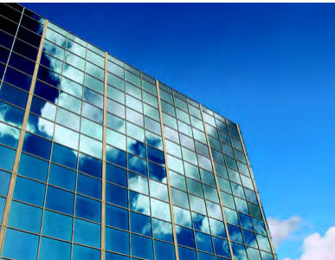
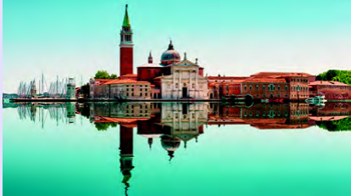
Ravno zrcalo
Zrcalo - svaka glatka, ravna površina tijela, bilo da je staklena ili metalna
Mirna površina vode ponaša se kao ravno zrcalo.
Slika oblaka na staklima kojima je obložena zgrada.

Slide 3

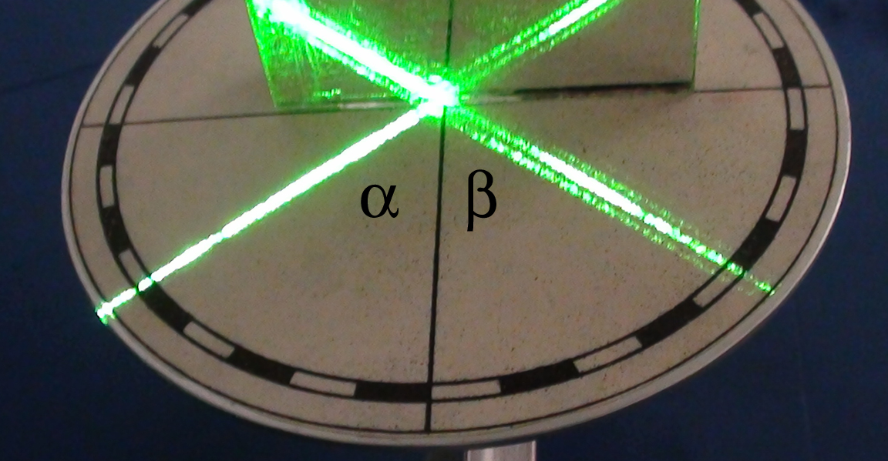
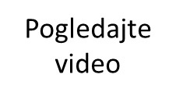
Pokus: Kako zrcalo odbija svjetlost?
Postoji li u tome kakva pravilnost?

Slide 4
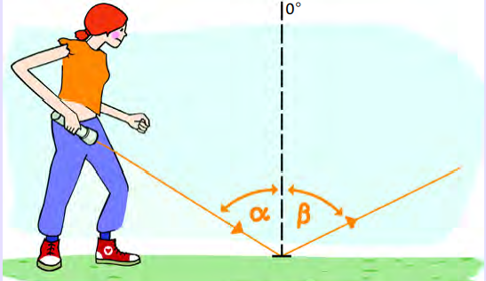
Zakon odbijanja ili refleksije svjetlosti
Upadni kut α je kut između upadne zrake i okomice na ravninu zrcala, a kut odbijanja β je kut između odbijene zrake svjetlosti i okomice na zrcalo.
Kut odbijanja jednak je upadnom kutu: β = α.

Slide 5
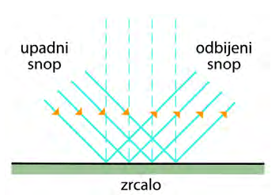
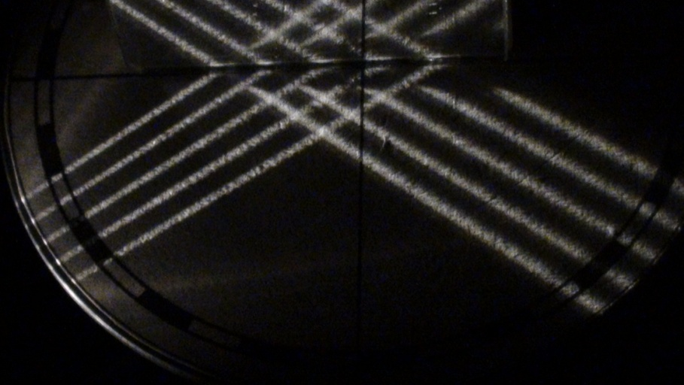
Kako se odbija paralelan snop svjetlosti?
Paralelan svjetlosni snop paralelan je i nakon odbijanja od zrcala.

Slide 6

Kako vidimo predmete oko sebe?
Da bismo vidjeli predmete potreban je izvor svjetlosti koji će ih obasjati. Dio svjetlosti odbije se od predmeta u naše oči.
Predmete vidimo jer odbijaju svjetlost.

Slide 7
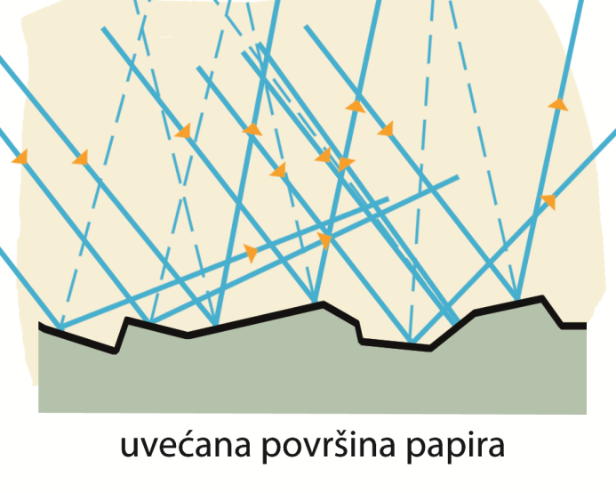
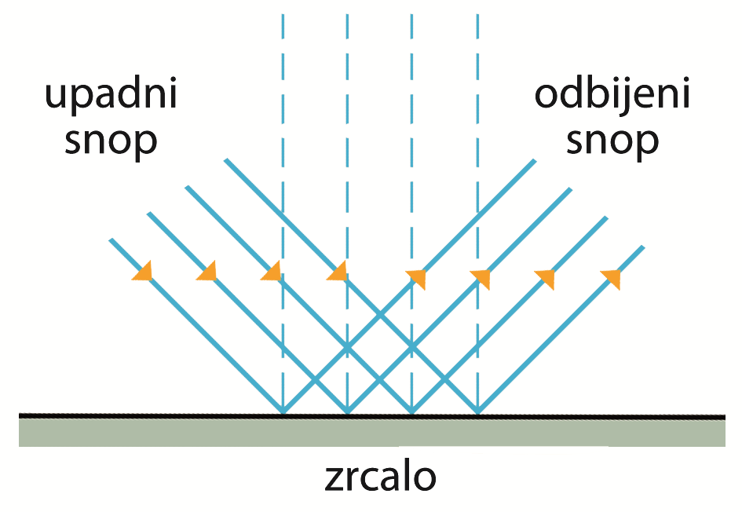

Paralelan svjetlosni snop se na papiru odbija difuzno, u svim smjerovima, a na zrcalu se odbija samo u jednom smjeru.

Slide 8
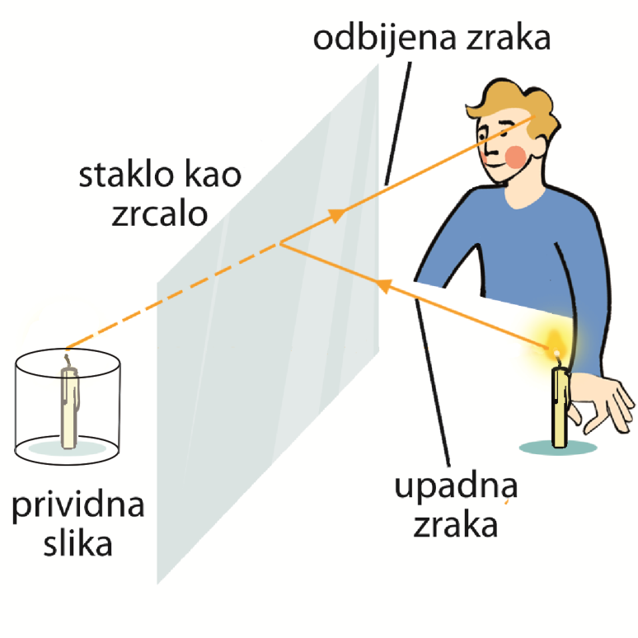
Pokus: Svijeća u vodi
Kako nastaje slika svijeće koja gori u vodi?
Staklena ploča dijelom propušta svjetlost, a dijelom je odbija poput ravnog zrcala.
Odbijena svjetlost ulazi u vaše oko i stvara prividnu sliku svijeće i plamena na mjestu gdje se nalazi druga svijeća.

Slide 9
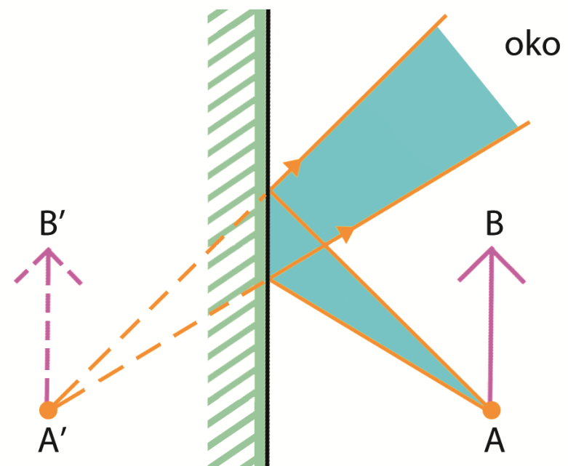
Slika predmeta u ravnom zrcalu je prividna, uspravna, jednake veličine kao predmet i nalazi se iza zrcala, na jednakoj udaljenosti od zrcala kao i predmet.

Slide 10
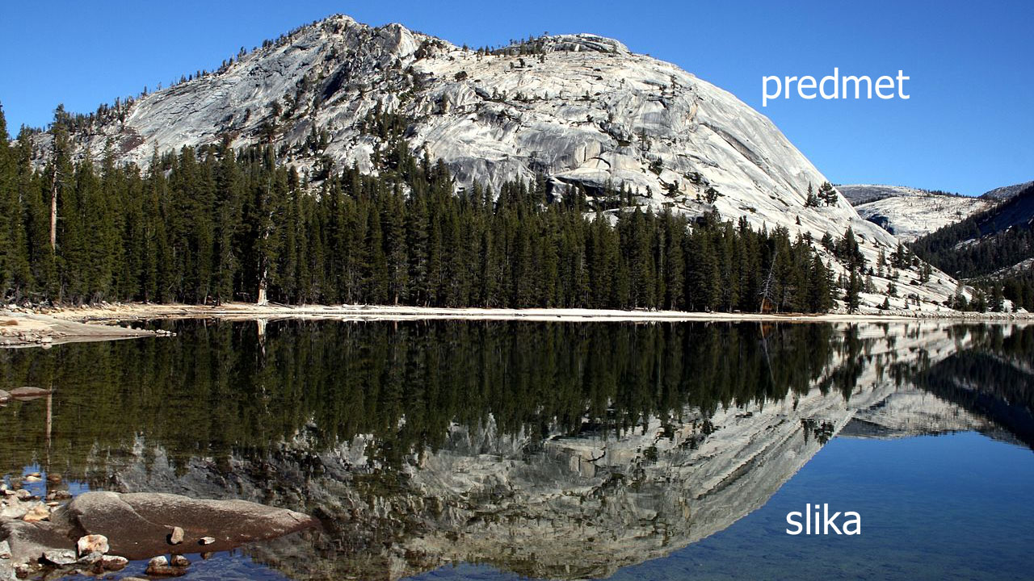

Slide 11
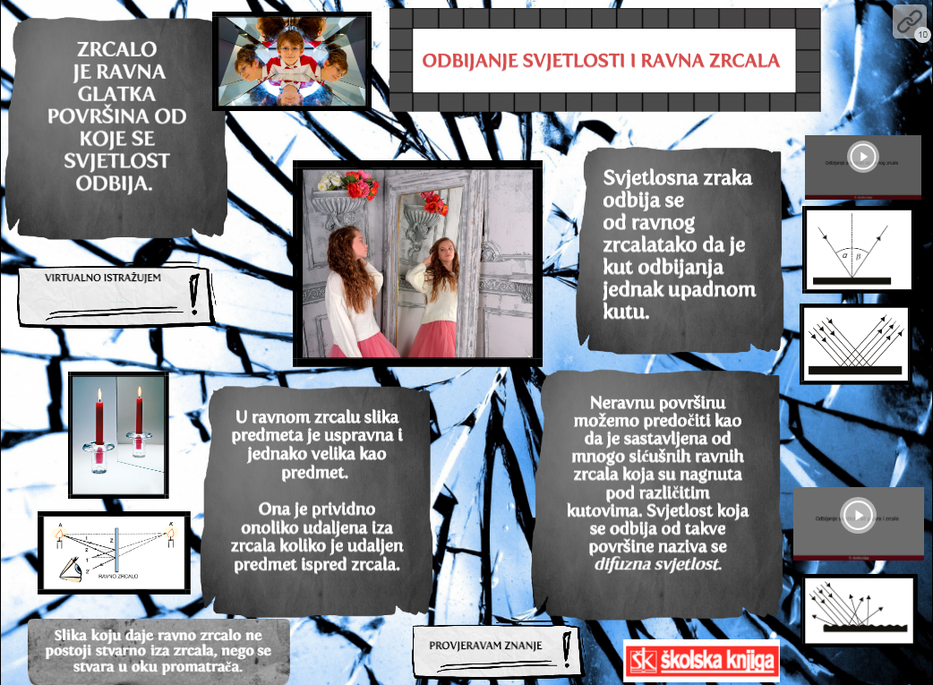
Klikom na interaktivnu umnu mapu ponovite ključne pojmove i provjerite znanje

